Slide 1

Наименование проекта
Образовательная платформа по краеведению
(на примере Севастополеведения)
Проект предполагает разработку платформы, которая будет содержать образовательный контент, а также элементы технологии геймификации
по разнообразным темам предмета "Севастополеведение"

Slide 2
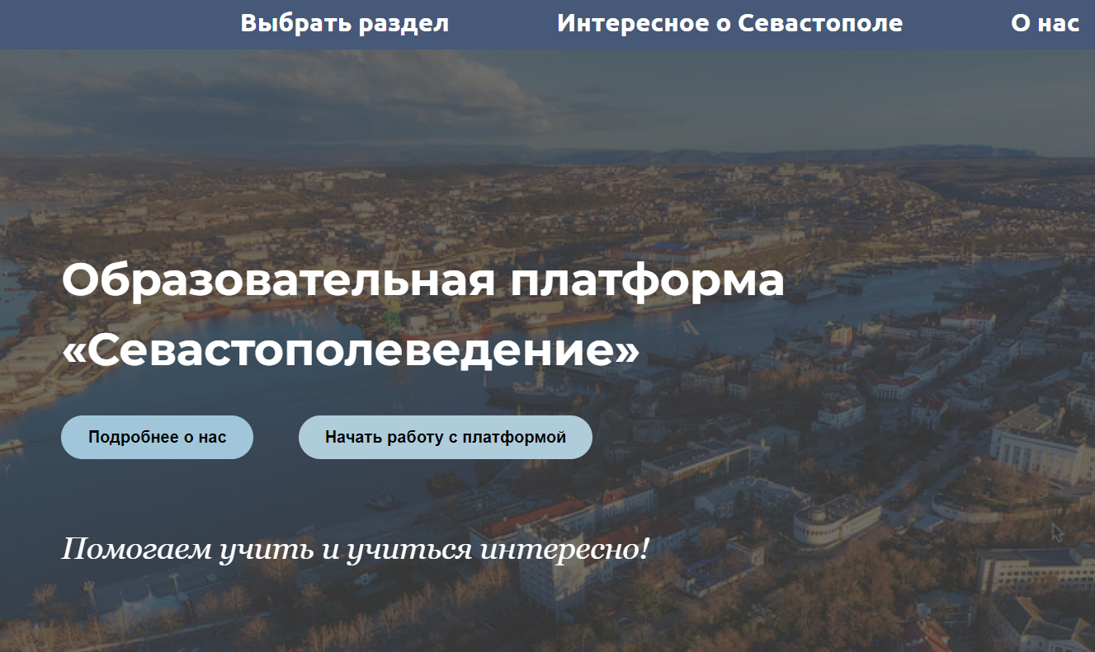
Наименование проекта
Что делает проект?
Проект заключается в разработке платформы, которая будет содержать образовательный контент , а так же элементы технологии геймификации по разнообразным темам предмета "Севастополеведение" для детей младшего, среднего и старшего школьного возрастов, а также для педагогов, реализующих данный предмет в образовательном учреждении г. Севастополя.
Проект находится на стадии доработки.

Slide 3
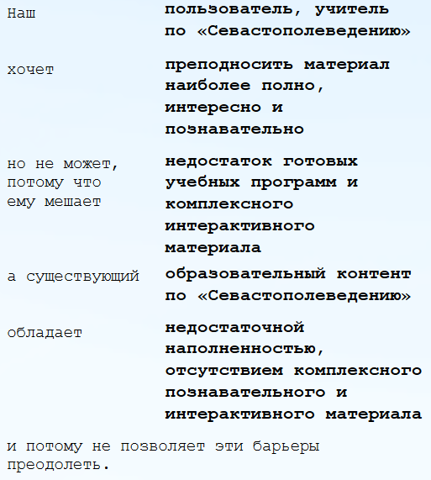


Проблема
Проблема клиента, которую мы решаем.
Единственный учебник по предмету.

Slide 4
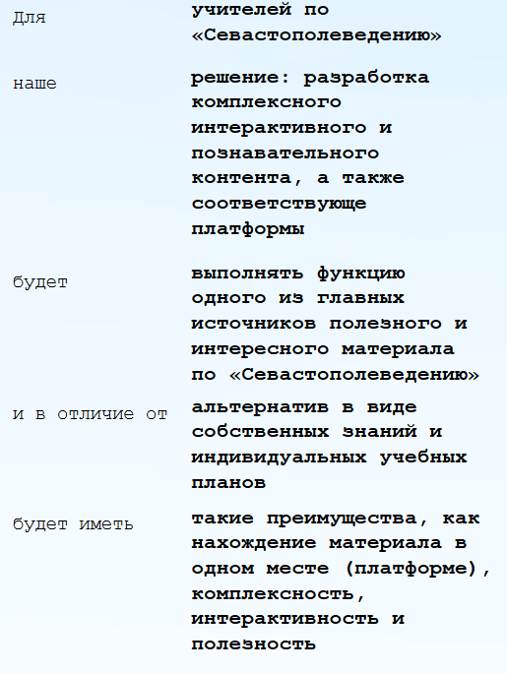
Решение
Преимущества нашего решения перед аналогами
Нахождение материала в одном месте (платформе)
Комплексность и системность
Наличие интерактивных разработок
Единая материальная и тренинговая база
Удобство использования (распределение материала по категориям: класс, тема, тип, учащимся/учителям)
Наше решение не требует финансовых затрат для пользователей

Slide 5
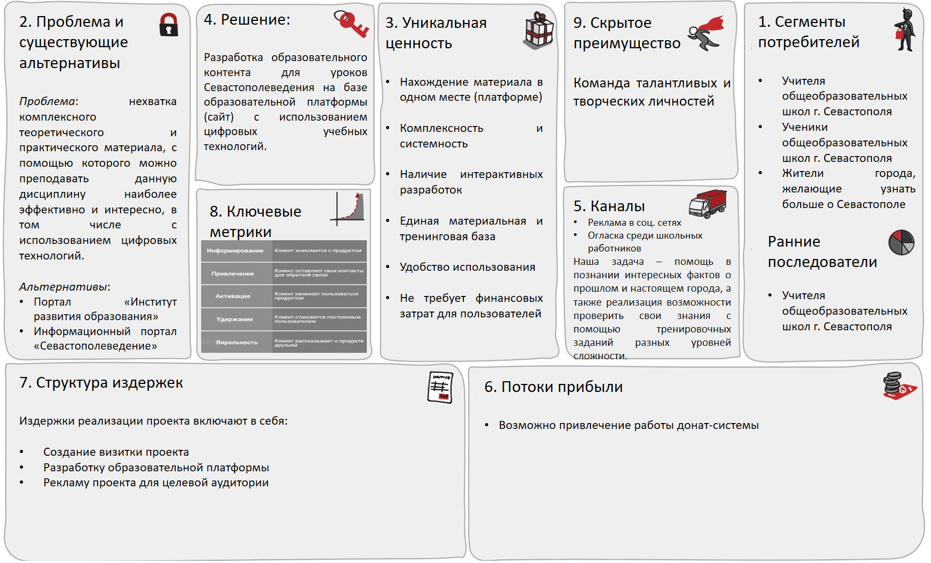
Бизнес-модель
Включение платной годовой подписки на платформу – 1 000 рублей один раз в год или 550 рублей каждые полгода.

Slide 6
Рынок
В Севастополе находится 184 общеобразовательных школы. К сожалению, Севастополеведение ведется не во всех.
Тем не менее, предположим, что данный предмет есть в 120 школах города. Преподается он также не во всех классах, но будем считать, что в трех параллелях среднего звена и в двух параллелях младшего звена, в каждой из параллелей 3 класса. Средняя наполняемость одного класса – 25 человек.
Если мы рассматриваем, что все пользователи будут покупать единоразовую годовую подписку за 1000 рублей, то ежегодная выручка составит 45 000 000 рублей.
120 х 5 х 3 х 25 х 1 000 = 45 000 000

Slide 7
Конкуренты
И теоретический, и практический материал по Севастополеведению
Единая тематика сайта
Материал для 1-11 классов
Стильный и понятный дизайн
Институт развития образования
01
02
Севастополеведение
03
Фоксфорд
04
Образовательная платформа «Севастополеведение»

Slide 8
Стратегия развития
Провести сбор данных об актуальности данной темы для аудитории
Создание презентаций, викторины, тестов, кроссвордов, проработка теории
Сборка платформы, добавление на нее материалов
Тест-драйв платформы на фокус-группе
Опрос фокус-группы, сбор мнений
Внесение корректировок с опорой на целевую аудиторию
Совершенствование платформы и пополнение банка заданий
Совершенствование платформы
Создание паззлов, викторин, тестов и других интерактивных заданий, проработка теории
Наработка основ для платформы
Добавление всех необходимых заданий на платформу, проработка дизайна, тест-драйв
Внесение корректировок
Тестирование платформы на фокусной группе
Сбор мнений со стороны посредством опроса фокус-группы

Slide 9

Экономика сейчас
Наш проект не предполагает каких-либо материальных издержек на стартовом этапе – базовыми необходимыми навыками обладают участники команды. Но по мере совершенствования и расширения нам необходим будет специалист по созданию сайтов, чтобы перенести наши наработки на более производительный сервер, на более позднем этапе – команда специалистов, создающих и развивающих контент.
Что же касается дохода с нашего проекта, то мы планируем ввести систему подписки, которую можно будет оформить на год на 1000 рублей и на полгода за 550 рублей. Платформа предполагает создание тестов и заданий внутри сайта, где учитель сможет отслеживать успеваемость ученика.
Целевой аудиторией являются учащиеся школ, а вернее – их платежеспособные родители.

Slide 10
Команда
Шангутова Полина Дмитриевна – Спикер, организация и сотрудничество
Шабалтай Антонина Сергеевна – Участник (практико-ориентированное направление)
Костюнина Надежда Георгиевна – Участник (литературно-архитектурное направление)
Кияшко Валерия Вячеславовна – Участник (информационно-цифровое направление)
Харитонова Ульяна Константиновна – Участник (литературное направление)
Петрова Анна Станиславовна – Участник (информационно-цифровое направление)

Slide 11
СПАСИБО ЗА ВНИМАНИЕ!
Наша почта - svslearn@mail.ru
Мы Вконтакте - https://vk.com/public212189778
Мы в телеграмме - https://t.me/svs_education

